Slide 1
Plany zapytań
SQL Server

Slide 2
Tryby przetwarzania
Silnik bazy danych SQL Server przetwarza zapytania w różnych architekturach przechowywania danych, takich jak tabele lokalne, tabele partycjonowane i tabele rozproszone na wielu serwerach.
Tryby przetwarzania
  Row mode execution
    to metoda przetwarzania zapytań używana z tradycyjnymi tabelami RDBMS, w których dane są przechowywane w formacie wierszowym.
    Gdy zapytanie jest wykonywane i uzyskuje dostęp do danych w tabelach przechowywania wierszy, operatory drzewa wykonania i operatory podrzędne odczytują każdy wymagany wiersz, we wszystkich kolumnach określonych w schemacie tabeli.
    Z każdego odczytanego wiersza SQL Server pobiera następnie kolumny wymagane dla zestawu wyników, do których odwołuje się instrukcja SELECT, predykat JOIN lub predykat filtrowania
    Wykonywanie w trybie wierszowym jest bardzo wydajne w scenariuszach OLTP, ale może być mniej wydajne podczas skanowania dużych ilości danych, na przykład w scenariuszach hurtowni danych.

Slide 3
Tryby przetwarzania
Tryby przetwarzania
  Batch mode execution
    jest metodą przetwarzania zapytań używaną do przetwarzania wielu wierszy razem (stąd termin batch(wsad)).
    Każda kolumna w partii jest przechowywana jako wektor w oddzielnym obszarze pamięci, więc przetwarzanie w trybie wsadowym jest oparte na wektorach.
    wykorzystuje również algorytmy zoptymalizowane pod kątem wielordzeniowych procesorów i zwiększonej przepustowości pamięci, które można znaleźć na nowoczesnym sprzęcie
    począwszy od SQL Server 2019 (15.x) i Azure SQL Database, wykonywanie w trybie wsadowym nie wymaga już indeksów magazynu kolumn
    działa na skompresowanych danych, gdy jest to możliwe, i eliminuje operator wymiany(Parallelism) używany w trybie wierszowym. Rezultatem jest lepsza równoległość i wyższa wydajność.
    Gdy zapytanie jest wykonywane w trybie wsadowym i uzyskuje dostęp do danych w indeksach magazynu kolumn, operatory drzewa wykonania i operatory podrzędne odczytują wiele wierszy razem w segmentach kolumn. SQL Server odczytuje tylko kolumny wymagane dla wyniku, do których odwołuje się instrukcja SELECT, predykat JOIN lub predykat filtru.

Slide 4
Przetwarzanie zapytań
Parsowanie
  Sprawdzanie składni
  Tworzenie drzewa parsowania
Przypisywanie
  Rozwiązywanie nazw obiektów i kolumn
  Tworzenie drzewa zalgebraizowanego
Optymalizacja
  Generowanie możliwych planów wykonania
  Wybór planu (czasem tylko wystarczający, nie najlepszy)
  Plan trywialny, plan pełny
  3 fazy optymalizacji(search0, search1, search2)
Wykonanie zapytania
  Wykonanie zapytania odczytując strony danych z pamięci i/bądź plików
Parsowanie
(query parsing)
Przypisywanie
(query algebrizer)
Optymalizacja
(query optimizer)
Wykonanie
(query execution)

Slide 5
Przetwarzanie zapytań
Opis poprzedniego slajdu:
  Parser skanuje instrukcję SELECT i dzieli ją na jednostki logiczne, takie jak słowa kluczowe, wyrażenia, operatory i identyfikatory.
  Tworzone jest drzewo zapytań, czasami określane jako drzewo sekwencji, opisujące logiczne kroki potrzebne do przekształcenia danych źródłowych do formatu wymaganego przez zestaw wyników.
  Optymalizator zapytań analizuje różne sposoby dostępu do tabel źródłowych. Następnie wybiera serię kroków, które najszybciej zwracają wyniki przy mniejszym zużyciu zasobów. Drzewo zapytań jest aktualizowane w celu zapisania dokładnej serii kroków. Ostateczna, zoptymalizowana wersja drzewa zapytań nazywana jest planem wykonania.
  Silnik relacyjny rozpoczyna wykonywanie planu wykonania. Gdy kroki wymagające danych z tabel bazowych są przetwarzane, silnik relacyjny żąda, aby silnik pamięci masowej przekazał dane z zestawów wierszy żądanych z silnika relacyjnego.
  Silnik relacyjny przetwarza dane zwrócone z silnika magazynu do formatu zdefiniowanego dla zestawu wyników i zwraca zestaw wyników do klienta.

Slide 6
Przetwarzanie zapytań
-
Search
Search 0
  Na etapie wykonywane są operacje analogiczne jak w przypadku planu trywialnego
Search 1
  optymalizator zapytań dokonuje zmian kolejności złączeń, wybierając je od najmniej kosztownych
  Zmiany te mogą być odpytywane kilkakrotnie w celu korelacji wielu parametrów (ilość I/O, zużycie pamięci ram, zużycie procesora) mających wpływ na ostateczne wykonanie zapytania
Search 2
  Z kolei na tym etapie optymalizator zapytań wykorzystuje dane zebrane w poprzednim etapie (Search 1) i biorąc pod uwagę czas wykonania w korelacji z kosztami wybiera najbardziej optymalny plan wykonania zapytania

Slide 7
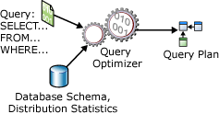
Przetwarzanie zapytania SQL
Optymalizacja instrukcji SELECT
  Instrukcja SELECT definiuje tylko następujące elementy:
    Format zestawu wyników. Jest on określony głównie w liście select. Jednak inne klauzule, takie jak ORDER BY i GROUP BY, również wpływają na ostateczną formę zestawu wyników.
    Tabele zawierające dane źródłowe. Jest to określone w klauzuli FROM.
    W jaki sposób tabele są logicznie powiązane dla celów instrukcji SELECT. Jest to zdefiniowane w specyfikacjach złączenia, które mogą pojawić się w klauzuli WHERE lub w klauzuli ON następującej po FROM.
    Warunki, które muszą spełniać wiersze w tabelach źródłowych, aby zakwalifikować się do instrukcji SELECT. Są one określone w klauzulach WHERE i HAVING.

Slide 8
Przetwarzanie zapytania SQL
Plan wykonania zapytania jest definicją następujących elementów:
  Kolejność dostępu do tabel źródłowych
    Zazwyczaj istnieje wiele sekwencji, w których serwer bazy danych może uzyskać dostęp do tabel bazowych w celu zbudowania zestawu wyników. Na przykład, jeśli instrukcja SELECT odwołuje się do trzech tabel, serwer bazy danych może najpierw uzyskać dostęp do tabeli A, użyć danych z tabeli A do wyodrębnienia pasujących wierszy z tabeli B, a następnie użyć danych z tabeli B do wyodrębnienia danych z tabeli C.
  Metody używane do wyodrębniania danych z każdej tabeli.
    istnieją różne metody dostępu do danych w każdej tabeli.
    Jeśli wymaganych jest tylko kilka wierszy z określonymi wartościami klucza, serwer bazy danych może użyć indeksu.
    Jeśli wymagane są wszystkie wiersze w tabeli, serwer bazy danych może zignorować indeksy i wykonać skanowanie tabeli.
    Jeśli wymagane są wszystkie wiersze w tabeli, ale istnieje indeks, którego kluczowe kolumny znajdują się w ORDER BY, wykonanie skanowania indeksu zamiast skanowania tabeli może zaoszczędzić osobnego sortowania zestawu wyników.
    Jeśli tabela jest bardzo mała, skanowanie tabeli może być najbardziej wydajną metodą dla prawie całego dostępu do tabeli.

Slide 9
Optymalizacja
(1/5)
Proces wyboru jednego planu wykonania z potencjalnie wielu możliwych planów nazywany jest optymalizacją.
Optymalizator zapytań jest jednym z najważniejszych komponentów silnika bazy danych.
Podczas gdy optymalizator zapytań wykorzystuje pewien narzut do analizy zapytania i wyboru planu, ten narzut jest zwykle kilkakrotnie oszczędzany, gdy optymalizator zapytań wybiera efektywny plan wykonania.
Na przykład, dwie firmy budowlane mogą otrzymać identyczne plany domu. Jeśli jedna firma poświęci na początku kilka dni na zaplanowanie, w jaki sposób zbuduje dom, a druga firma rozpocznie budowę bez planowania, firma, która poświęci czas na zaplanowanie swojego projektu, prawdopodobnie ukończy go jako pierwsza.

Slide 10
Optymalizacja
(2/5)
Optymalizator zapytań SQL Server jest optymalizatorem opartym na kosztach.
Każdy możliwy plan wykonania ma powiązany koszt w postaci ilości wykorzystanych zasobów obliczeniowych.
Optymalizator zapytań musi przeanalizować możliwe plany i wybrać ten o najniższym szacowanym koszcie.
Niektóre złożone instrukcje SELECT mają tysiące możliwych planów wykonania. W takich przypadkach Query Optimizer nie analizuje wszystkich możliwych kombinacji.
Zamiast tego używa złożonych algorytmów, aby znaleźć plan wykonania, który ma koszt rozsądnie zbliżony do minimalnego możliwego kosztu.

Slide 11
Optymalizacja
(3/5)
Optymalizator zapytań SQL Server nie wybiera tylko planu wykonania o najniższym koszcie zasobów;
wybiera plan, który zwraca wyniki użytkownikowi przy rozsądnym koszcie zasobów i który zwraca wyniki najszybciej.
Przykładowo, równoległe przetwarzanie zapytania zazwyczaj zużywa więcej zasobów niż przetwarzanie szeregowe, ale kończy zapytanie szybciej.
Optymalizator zapytań SQL Server użyje równoległego planu wykonania, aby zwrócić wyniki, jeśli nie wpłynie to negatywnie na obciążenie serwera.

Slide 12
Optymalizacja
(4/5)
Optymalizator zapytań SQL Server opiera się na statystykach, gdy szacuje koszty zasobów różnych metod wyodrębniania informacji z tabeli lub indeksu.
Statystyki są przechowywane dla kolumn i indeksów i zawierają informacje o gęstości danych bazowych.
  Gęstość określa rozkład unikalnych wartości istniejących w danych lub średnią liczbę zduplikowanych wartości dla danej kolumny. Wraz ze spadkiem gęstości wzrasta selektywność wartości.
Jest to wykorzystywane do wskazania selektywności wartości w określonym indeksie lub kolumnie.
Na przykład, w tabeli reprezentującej samochody, wiele samochodów ma tego samego producenta, ale każdy samochód ma unikalny numer identyfikacyjny pojazdu (VIN). Indeks VIN jest bardziej selektywny niż indeks producenta, ponieważ VIN ma mniejszą gęstość niż producent.
Jeśli statystyki indeksu nie są aktualne, optymalizator zapytań może nie dokonać najlepszego wyboru dla bieżącego stanu tabeli.

Slide 13
Optymalizacja
(5/5)
Optymalizator zapytań SQL Server jest ważny, ponieważ umożliwia serwerowi bazy danych dynamiczne dostosowywanie się do zmieniających się warunków w bazie danych bez konieczności wprowadzania danych przez programistę lub administratora bazy danych.
Dzięki temu programiści mogą skupić się na opisywaniu końcowego wyniku zapytania. Mogą ufać, że SQL Server Query Optimizer zbuduje wydajny plan wykonania dla stanu bazy danych za każdym razem, gdy instrukcja jest uruchamiana.

Slide 14


Rodzaje operatorów
Estimated Execution Plan
  Szacowany plan wykonania
Actual Execution Plan
  Właściwy plan zapytania
Jeśli statystyki są nieaktualne, to plan szacowany może się różnić od właściwego

Slide 15
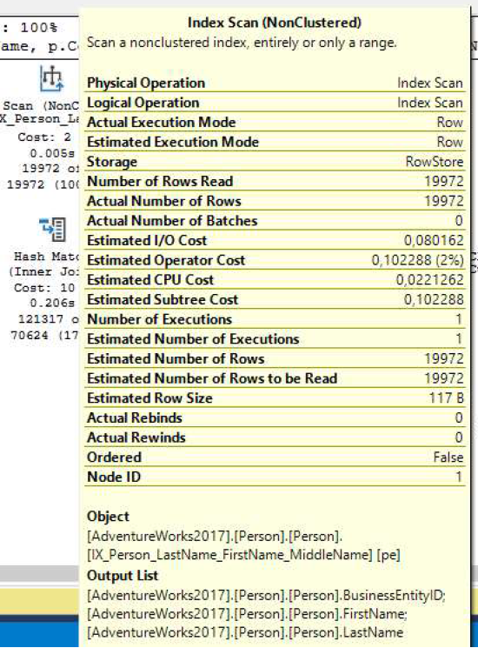
Właściwości operatorów

Slide 16
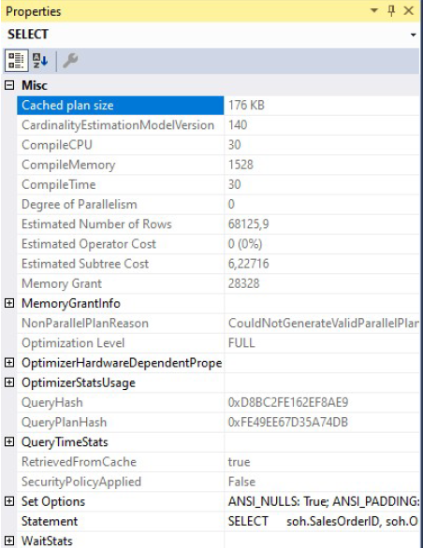
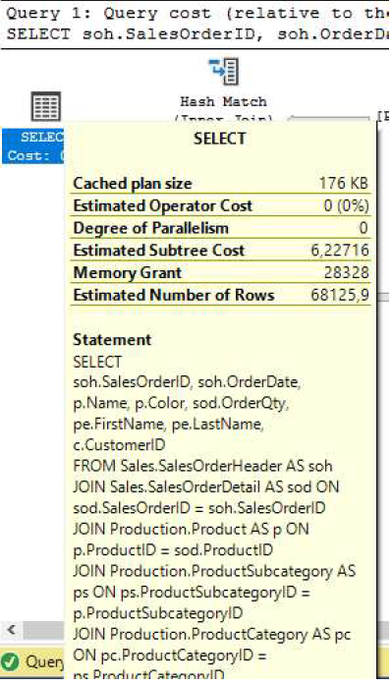
Właściwości planów

Slide 17
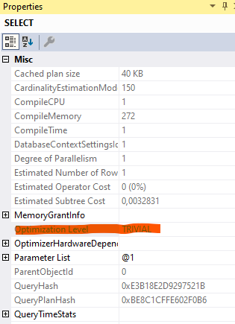
Optimization Level
Optymalizator zapytań programu SQL Server jest optymalizatorem opartym na kosztach i generuje różnych kandydatów na plany zapytań, a następnie decyduje o najbardziej kosztownym planie.
Scenariusz ulegnie jednak zmianie, jeśli przesłane zapytanie będzie bardzo proste i dostępny będzie tylko jeden możliwy plan.
W tej sytuacji optymalizator ignoruje znalezienie planu optymalnego, ponieważ wynik tego działania będzie tylko stratą czasu.
Plany tego typu nazywamy planami TRIVIALNYmi, które powstają poprzez pominięcie procesów optymalizacji zapytań dla prostych zapytań.

Slide 18
Koszt operatora
Cost to abstrakcyjna wartość
Dziś to miara bez jednostek
  To nie czas
  To nie CPU
Koszt to ZAWSZE szacunek (estimate)
W 1998 roku na komputerze jednego z inżynierów Microsoft powstał ten operator i wtedy oznaczał sekundy (SQL Server 7)
Dziś operacja trwająca 10 sekund na tamtym komputerze wykona się dużo szybciej

Slide 19
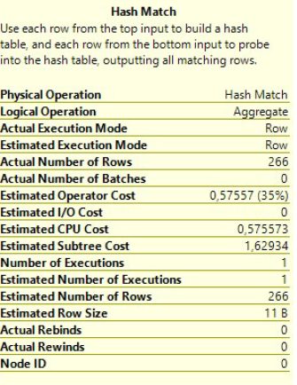
Koszt operatora
Estimated Operator Cost – szacowany koszt operatora, również procent całej operacji
Estimated I/O cost - koszt operacji dyskowych
Estimated CPU cost – koszt procesora
Estimated row size – szacowana liczba wierszy, na jej podstawie określany jest rozmiar pamięci
Number of Executions – ile razy operator był użyty
Actual and Estimated number of rows – liczba wierszy
Actual and Estimated execution mode – row/ batch

Slide 20
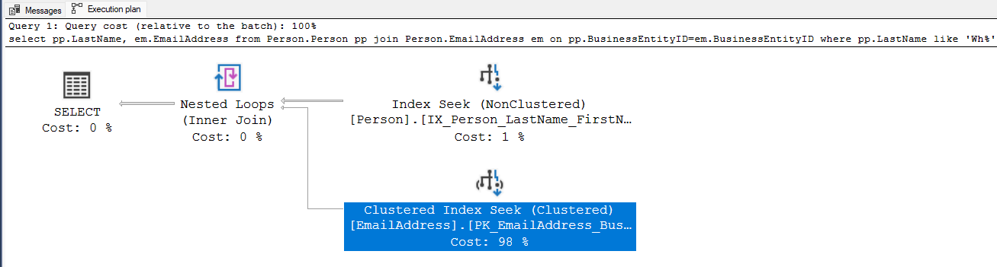
Jak czytać plan?
Można go czytać z obu stron
  Od lewej do prawej
  Od prawej do lewej
FLOW Control (od lewej -> do prawej)
DATA Control (od prawej -> do lewej)
Dane o planie otrzymasz z:
  SQL Managment Studio – graficznie
  SQL Managment Studio – XML
  SQL Sentry Plan Explorer

Slide 21
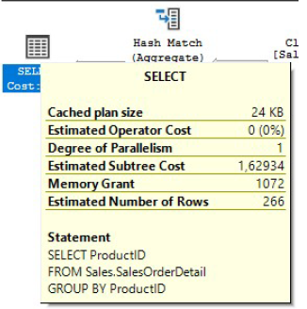
Właściwości planu
Cached Plan Size – rozmiar pamięci potrzebnej na zapisanie planu
Degree of Parallesim – stopień zrównoleglenia
Estimated Subtree Cost – szacowany koszt planu zapytania (suma kosztów poszczególnych operatorów)
Memory Grant – zarezerwowana pamięć na potrzeby wykonywania zapytania (w szczególności Hash Match/ Sort)
Estimated Number of Rows – szacowana liczba wierszy, na podstawie statystyk

Slide 22
Operatory – dostępy do danych
Clustered Index Seek (1)
Index Seek (2)
Clustered Index Scan (3)
Index Scan (Nonclustered) (4)
Key Lookup – doczytujemy z indeksu klastrowego (5)
RID Lookup – doczytujemy ze sterty (6)
Table scan – tylko na stercie (7)

Slide 23
Kluczowe elementy w planie zapytania
Sprawdź pierwszy operator
Znajdź najbardziej wymagające operatory
Ostrzeżenia
Nieznane operatory
Grube strzałki pomiędzy operatorami(przesłanie sporej ilości danych)
Operator skanowania (nie zawsze jest problemem)
Estymowany vs aktualny plan zapytania

Slide 24
Operatory – Łączenie danych
Nested Loops Join
  Wsad zewnętrzny wykonywany tylko raz, a wewnętrzny w pętli
Merge Join
  Oba operatory odczytujące dane są wykonywane tylko raz, ale muszą być posortowane zgodnie z kluczem złączenia
Hash Match
  Używany dla dużych, nieposortowanych tabel
  Dla mniejszej tabeli tworzona jest tabela haszująca w pamięci

Slide 25
Operatory – Grupowanie
Stream Aggregate
  Dane muszą być posortowane po kolumnie z klauzuli GROUP BY
Hash Aggregate
  Tworzy tabelę hash-ującą żeby zdefiniować grupy

Slide 26
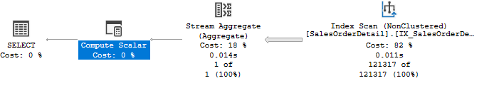
Operatory – Compute Scalar
Compute Scalar
  Służy do obliczania nowych wartości na podstawie innych kolumn w tym samym wierszu. Te nowe wartości są następnie dodawane jako dodatkowe kolumny w wierszach wyjściowych
  Koszt w zasadzie nie może istnieć (zwłaszcza dla funkcji zdefiniowanych przez użytkownika)
  W rezultacie szacowany koszt może być naprawdę niski i totalnie mylący dla optymalizatora

Slide 27
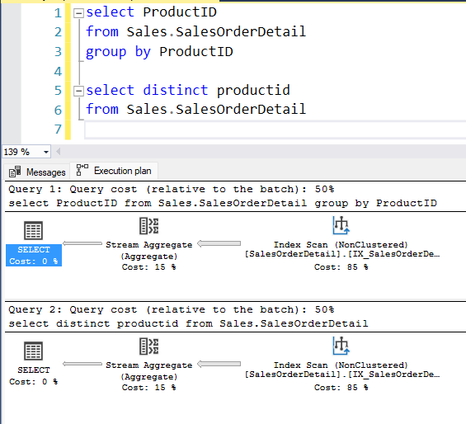
Operatory – usuwanie duplikatów
Stream Aggregate
Distinct Sort
Hash Aggregate

Slide 28
Operatory – Plany równoległe – operatory wymiany
Distribute Streams
  Dzieli pojedynczy strumień na wiele wątków
Gather Streams
  Przyjmuje kilka wątków, łączy je i tworzy pojedynczy wątek
Repartition Streams
  Pobiera wiele wątków i produkuje wiele wątków (równoległe łączenie tabel)

Slide 29
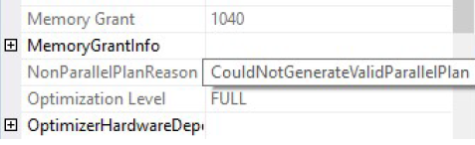
Dlaczego?
Dlaczego zapytania NIE wykonują się równolegle?
  Ustawienie MAXDOP (na poziomie zapytania, w konfiguracji bazy danych bądź instancji)
  Koszt zapytania poniżej cost threshold for parallelism
  Użycie w zapytaniu kursorów dynamicznych, funkcji rankingu, funkcji skalarnych użytkownika, tabel memory-optimized
  Edycja Express

Slide 30
Cache planów
(Query cache plan)
sys.dm_exec_cached_plans – cache planów dla całej instancji
  rozmiarem planów w bajtach
  liczba użyć
  identyfikator pozwalający odczytać treść instrukcji/ plan zapytania
sys.dm_exec_query_stats – statystyki planów
  creation_time
  last_execution_time
  total/last/min/max_logical_reads
  total/last/min/max_rows
Czyszczenie planu zapytań
  Skasowanie wybranego planu - DBCC FREEPROCCACHE (plan_handle)
  Skasowanie wszystkich planów - DBCC FREEPROCCACHE
  Skasowanie planów dla bieżącej bazy ALTER DATABASE SCOPED CONFIGURATION, CLEAR PROCEDURE_CACHE

Slide 31
Parameter Sniffing
W przeciwieństwie do zapytań ad-hoc, procedury składowane korzystają tylko z jednego planu wykonania, bez względu na inną kombinację parametrów.
SQL Server tworzy i zapisuje plan wykonania na podstawie PIERWSZEGO zestawu parametrów.
Parameter Sniffing – rozwiązania
  sp_recompile 'NAZWA_PROCEDURY’
  CREATE PROC …. WITH RECOMPILE
  OPTION (RECOMPILE)
  OPTION (OPTIMIZE FOR UNKNOWN)
  OPTIMIZE FOR X
  Zagnieżdżona procedura

